Slide 1
Использование данных о рынке труда для обеспечения лучшего соответствия между спросом и предложением навыков в агропродовольственном секторе Португалии
Педро Кейрос
Ташкент | 18 октября 2023 г

Slide 2
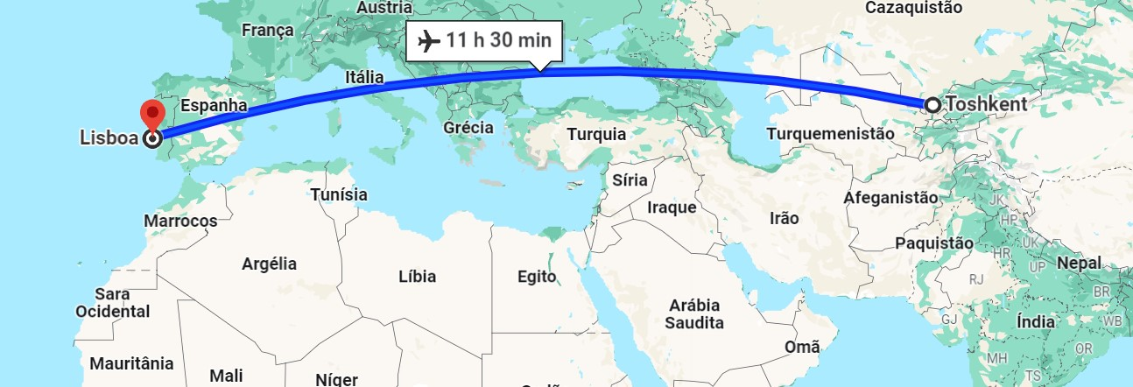
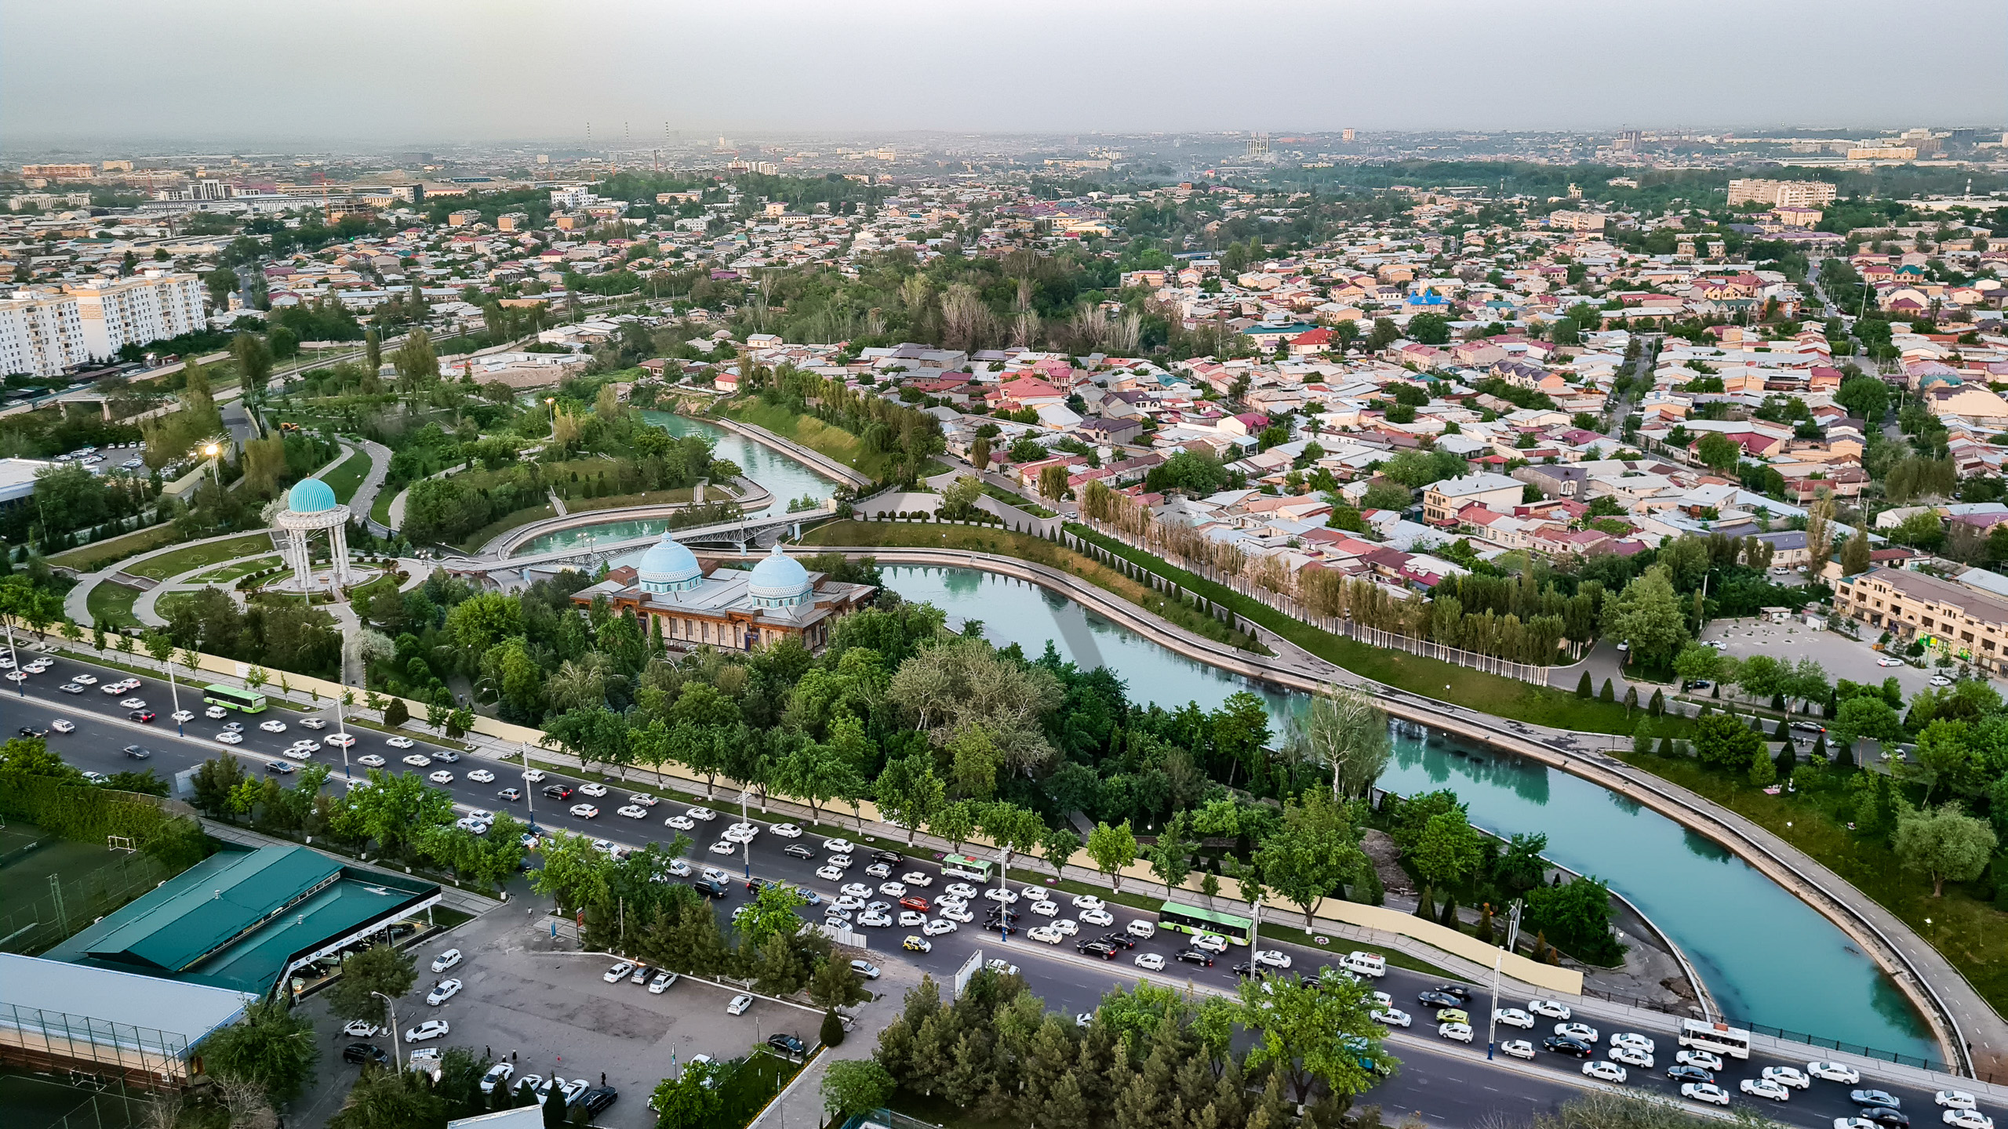
СПАСИБО за ПРИГЛАШЕНИЕ

Slide 3
ПРЕДСТАВЛЮ СЕБЯ
ПРОФЕССИОНАЛЬНАЯ ДЕЯТЕЛЬНОСТЬ
Генеральный директор FIPA - Федерации португальской агропродовольственного сектора;
Преподаватель фармацевтического факультета Лиссабонского университета (магистр по качеству и здоровью продуктов питания);
Преподаватель медицинского факультета Лиссабонского университета (степень в области наук о питании);
Национальный представитель в SPES/GEIE - Распространение европейской безопасности;
ОПЫТ
Большой опыт работы в качестве технического консультанта в агропродовольственной отрасли;
Опыт работы в качестве тренера в области систем менеджмента безопасности пищевых продуктов;
Участие в нескольких национальных и европейских проектах по исследованиям и разработкам;
Выполнял ряд функций в комиссиях, платформах и рабочих группах, создаваемых Правительством, органами государственного управления и высшими учебными заведениями.
ОСОБЫЕ МОМЕНТЫ
Тренер по каратэ

Slide 4
ПРЕДСТАВЛЯЕМ FIPA
FIPA была основана в 1987 году с миссией представлять и защищать интересы португальской индустрии продуктов питания и напитков на национальном уровне и уровне ЕС.
Наш постоянный секретариат, базирующийся в Лиссабоне, поддерживает тесные контакты с национальными и европейскими учреждениями и является основным партнером в консультациях по всем вопросам, затрагивающим португальскую индустрию продуктов питания и напитков.
Мы продвигаем идеи, инновации и политику, которые повышают конкурентоспособность и позволяют индустрии продуктов питания и напитков производить продукты, которые не только безопасны и вкусны, но и способствуют более зеленой планете, более здоровому образу жизни и процветающей экономике.
www.fipa.pt

Slide 5
ПРЕДСТАВЛЯЕМ FIPA
Наши члены
Сектора Детское и специальное питание Зерновые завтраки Пивоварни Шоколадные конфеты Кофе Молочные продукты Хлеб глубокой заморозки Корма Мороженое Минеральная вода Оливковое масло Рис Безалкогольные напитки Растительные жиры Вино Другие | Компании Bimbo Dunuts Portugal Cerealis Coca-Cola Portugal Danone Portugal Ferrero Ibérica Iglo Portugal Imperial Lactogal Mars Ibéria MoCoffee Mondelez Portgal Nestlé Portugal Nutrinveste-Sovena Pepsico-Matutano Sumol+Compal Unilever Fima

Slide 6
ПРЕДСТАВЛЯЕМ FIPA
НАШИ ОСНОВЫ
Конкурентоспособность Инновации Потребитель Устойчивость
Обучение – ключевой фактор для действий
У нас есть отдел обучения и распространения информации

Slide 7
ВВЕДЕНИЕ
Наши 5 шагов
Определение необходимых навыков (в основном на основе тенденций и политик)
Оценка пробелов (в основном на основе данных рынка труда)
Программирование и продвижение обучения
Оценка реализации и эффективности
Обеспечение психологической зрелости

Slide 8
ПРЕДСТАВЛЯЕМ НАШУ МОДЕЛЬ
Ф
И
Н
А
Н
С
И
Р
О
В
А
Н
И
Е
ТРЕНДЫ ПОЛИТИКИ
ТРЕНДЫ ПОТРЕБИТЕЛЕЙ / КОМПАНИЙ ПРАВОВАЯ БАЗА/ ПОЛИТИКА БЕНЧМАРК / ЗАИНТЕРЕСОВАННЫЕ СТОРОНЫ / ПРОЕКТЫ ЕС
ПРОФИЛИ
ПРИОРИТЕТЫ
ОБУЧЕНИЕ
ИНСТРУМЕНТЫ
МЕТОДОЛОГИИ
ОЦЕНКА
РЕАКЦИЯ
ВЛИЯНИЕ
ОЦЕНКА ВОЗДЕЙСТВИЯ
НАЛИЧИЕ ВРЕМЕНИ
КОЛИЧЕСТВО СТАЖЕРОВ
ДИЗАЙН
ОБУЧЕНИЕ
ПОВЕДЕНИЕ
ИСПОЛЬЗОВАНИЕ ИНФОРМАЦИЮ
РАЗРАБОТКА СЦЕНАРИЯ
ДЕЙСТВИЯ
УЛУЧШЕНИЕ

Slide 9
ПРЕДСТАВЛЯЕМ НАШУ МОДЕЛЬ
Ф
И
Н
А
Н
С
И
Р
О
В
А
Н
И
Е
ТРЕНДЫ ПОЛИТИКИ
ТРЕНДЫ ПОТРЕБИТЕЛЕЙ / КОМПАНИЙ ПРАВОВАЯ БАЗА/ ПОЛИТИКА БЕНЧМАРК / ЗАИНТЕРЕСОВАННЫЕ СТОРОНЫ / ПРОЕКТЫ ЕС
ПРОФИЛИ
ПРИОРИТЕТЫ
ОБУЧЕНИЕ
ИНСТРУМЕНТЫ
МЕТОДОЛОГИИ
ОЦЕНКА
РЕАКЦИЯ
ВЛИЯНИЕ
ОЦЕНКА ВОЗДЕЙСТВИЯ
НАЛИЧИЕ ВРЕМЕНИ
КОЛИЧЕСТВО СТАЖЕРОВ
ДИЗАЙН
ОБУЧЕНИЕ
ПОВЕДЕНИЕ
ИСПОЛЬЗОВАНИЕ ИНФОРМАЦИЮ
РАЗРАБОТКА СЦЕНАРИЯ
ДЕЙСТВИЯ
УЛУЧШЕНИЕ

Slide 10
ДЕТАЛИЗАЦИЯ НАШЕЙ МОДЕЛИ| ТРНДЫ и ПОЛИТИКИ
Какую информацию мы используем?
Интервью Генерального директора (партнер Deloitte)
Исследования потребительских тенденций (внешние)
Правовая база ЕС
(также проекты)
Национальные и ЕС политики
Проекты ЕС
Бенчмарк
Стейкхолдеры

Slide 11
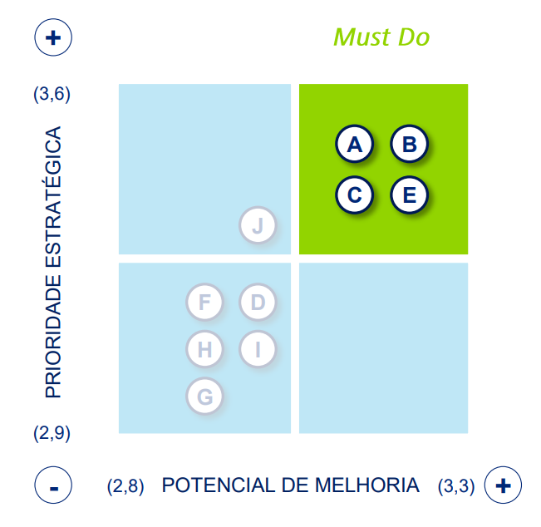
ДЕТАЛИЗАЦИЯ НАШЕЙ МОДЕЛИ| ТРЕНДЫ и ПОЛИТИКИ (ИНТЕРВЬЮ ГЕНЕРАЛЬНЫХ ДИРЕКТОРОВ)
A – ПОЗИЦИОНИРОВАНИЕ БРЕНДА И КОМПАНИИ
B – ЭФФЕКТИВНОСТЬ ПИЩЕВОЙ ЦЕПИ, ПРОИЗВОДСТВА И ЛОГИСТИКИ
C - РАЗВИТИЕ И ОБУЧЕНИЕ ПЕРСОНАЛА
E - ИННОВАЦИИ
ДОЛЖНЫ СДЕЛАТЬ
СТРАТЕГИЧЕСКИЕ ПРИОРИТЕТЫ
ПРИОРИТЕТЫ
НЕТ – 0%
НИЗКИЕ – 0%
СРЕДНИЕ – 40%
ВЫСОКИЕ – 60%
ПОТЕНЦИАЛ для УЛУЧШЕНИЯ
Источник: FIPA - Deloitte

Slide 12
ДЕТАЛИЗАЦИЯ НАШЕЙ МОДЕЛИ| ТРЕНДЫ и ПОЛИТИКИ (ИНТЕРВЬЮ ГЕНЕРАЛЬНОГО ДИРЕКТОРА)
Каковы решающие факторы для развития и конкурентоспособности компаний?
ФОКУС на ПОТРЕБИТЕЛЯ
- Не имеет значения – 0%
- Не очень актуально – 0%
- Актуально – 10%
- Очень актуально – 25%
- Незаменим – 65%
Результат
Встретились ли вы с новым потребителем?
Источник: FIPA - Deloitte

Slide 13
ДЕТАЛИЗАЦИЯ НАШЕЙ МОДЕЛИ| ТРЕНДЫ и ПОЛИТИКИ

Slide 14
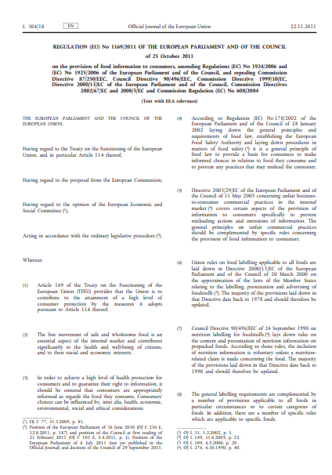
ДЕТАЛИЗАЦИЯ НАШЕЙ МОДЕЛИ| ТРЕНДЫ и ПОЛИТИКИ

Slide 15
ДЕТАЛИЗАЦИЯ НАШЕЙ МОДЕЛИ | ТРЕНДЫ и ПОЛИТИКИ
ОТДЕЛ ОБУЧЕНИЯ И РАСПОСТРАНЕНИЯ ИНФОРМАЦИИ

Slide 16
ДЕТАЛИЗАЦИЯ НАШЕЙ МОДЕЛИ| ТРЕНДЫ и ПОЛИТИКИ
Цель
Повысить квалификацию и переквалифицировать имеющуюся рабочую силу, сделать агропродовольственную экосистему более привлекательной для молодежи, обеспечив при этом карьеру и обучение в течение всей жизни как для работодателей, так и для работников.
Инициатива
Инициатива «ПАКТ о НАВЫКАХ» объединяет заинтересованные стороны, включая социальных партнеров ЕС, торговые ассоциации, компании, организации, предоставляющие профессиональное и образовательное обучение, и органы государственной власти. Ее цель - обеспечить высочайшее качество профессионального образования и обучения, повышение квалификации и переквалификацию европейской рабочей силы во всех экосистемах Промышленной стратегии ЕС, включая агропродовольственную экосистему.
Пакт о навыках для агропродовольственной экосистемы
Источник: FoodDrinkEurope

Slide 17
ДЕТАЛИЗАЦИЯ НАШЕЙ МОДЕЛИ | ТРЕНДЫ и ПОЛИТИКИ
Амбиции
Партнёрство для :
разработки совместной стратегии по разработке и реализации отраслевых учебных программ
разработки системы мониторинга конкретных ключевых показателей эффективности
Рамка для:
обеспечения адаптации фермерских хозяйств и предприятий пищевой промышленности к рынку труда
Обучение, проводимое в рамках партнерства, будет сосредоточено на удовлетворение потребностей операторов и работников пищевой промышленности.
Источник: FoodDrinkEurope

Slide 18
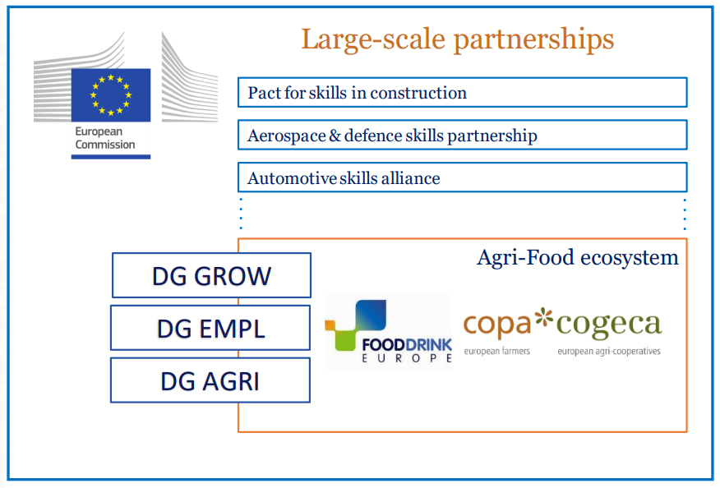
ДЕТАЛИЗАЦИЯ НАШЕЙ МОДЕЛИ| ТРЕНДЫ и ПОЛИТИКИ
Масштабное партнёрство
Пакт о навыках в строительстве
Партнерство в области аэрокосмических и оборонных навыков
Альянс автомобильных навыков
Источник: FoodDrinkEurope

Slide 19
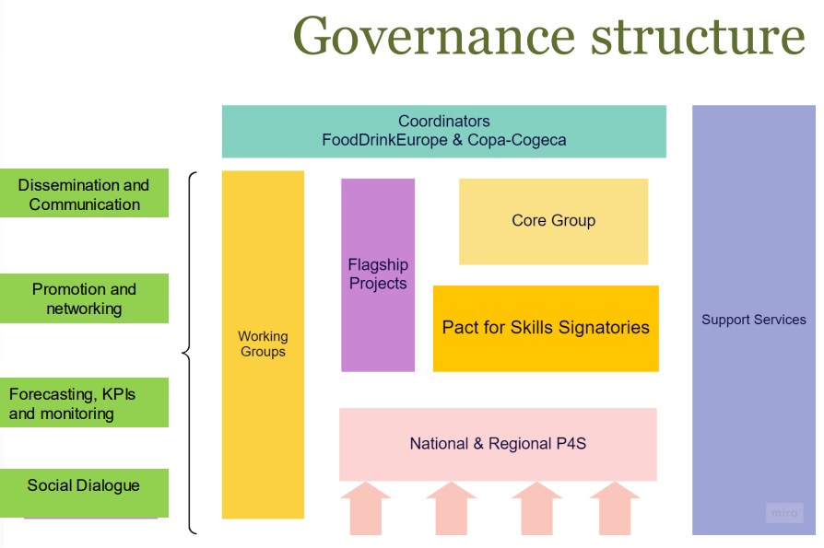
ДЕТАЛИЗАЦИЯ НАШЕЙ МОДЕЛИ| ТРЕНДЫ и ПОЛИТИКИ
Структура Управления
Координаторы
FoodDrinkEurope& Copa-Cogeca
Распространение и коммуникация
Центральная группа
Флагманские проекты
Продвижение и нетворкинг
Пакт о навыках
Службы поддержки
Рабочие группы
Прогнозирование,
KPI и мониторинг
Национальные и Региональные P4S
Социальный диалог
Источник: FoodDrinkEurope

Slide 20
ПРЕДСТАВЛЯЕМ НАШУ МОДЕЛЬ
Ф
И
Н
А
Н
С
И
Р
О
В
А
Н
И
Е
ТРЕНДЫ ПОЛИТИКИ
ТРЕНДЫ ПОТРЕБИТЕЛЕЙ / КОМПАНИЙ ПРАВОВАЯ БАЗА/ ПОЛИТИКА БЕНЧМАРК / ЗАИНТЕРЕСОВАННЫЕ СТОРОНЫ / ПРОЕКТЫ ЕС
ПРОФИЛИ
ПРИОРИТЕТЫ
ОБУЧЕНИЕ
ИНСТРУМЕНТЫ
МЕТОДОЛОГИИ
ОЦЕНКА
РЕАКЦИЯ
ВЛИЯНИЕ
ОЦЕНКА ВОЗДЕЙСТВИЯ
НАЛИЧИЕ ВРЕМЕНИ
КОЛИЧЕСТВО СТАЖЕРОВ
ДИЗАЙН
ОБУЧЕНИЕ
ПОВЕДЕНИЕ
ИСПОЛЬЗОВАНИЕ ИНФОРМАЦИЮ
РАЗРАБОТКА СЦЕНАРИЯ
ДЕЙСТВИЯ
УЛУЧШЕНИЕ

Slide 21
ДЕТАЛИЗАЦИЯ НАШЕЙ МОДЕЛИ| СОЗДАНИЕ ПРОФИЛЕЙ
Какие сценарии?
Установка приоритетов
Оценка воздействия
(Единицы)
Ожидаемое количество стажёров
Наличие времени

Slide 22
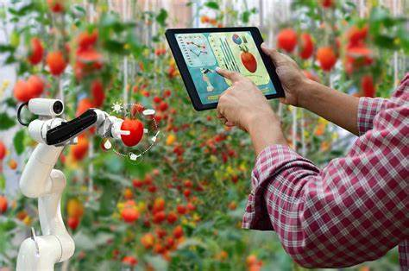
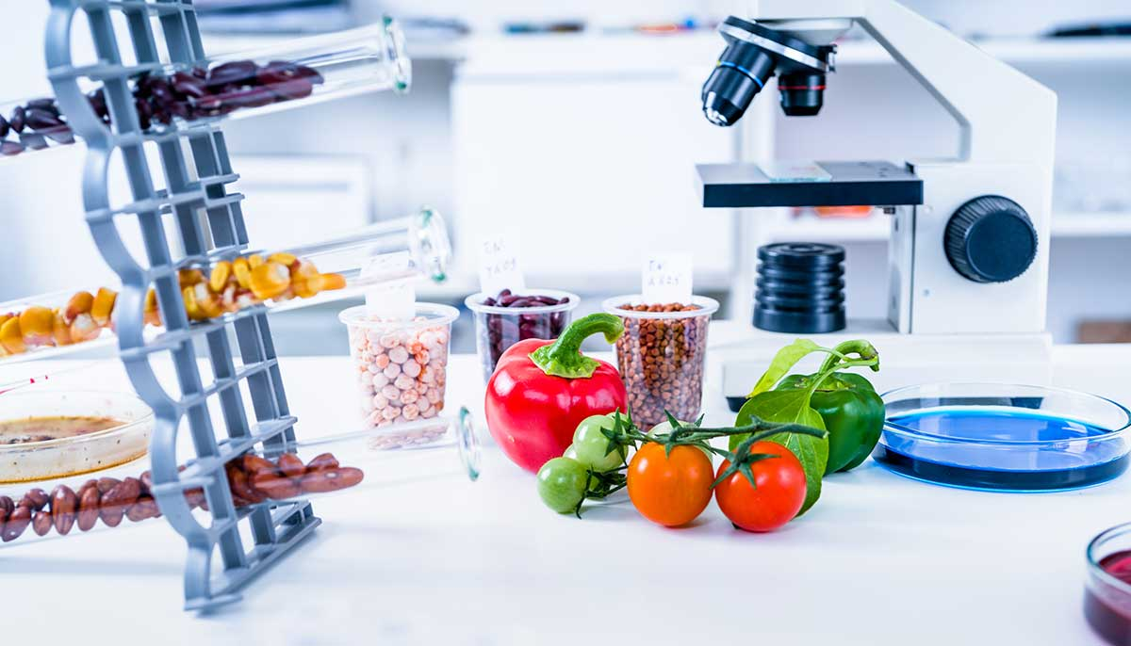
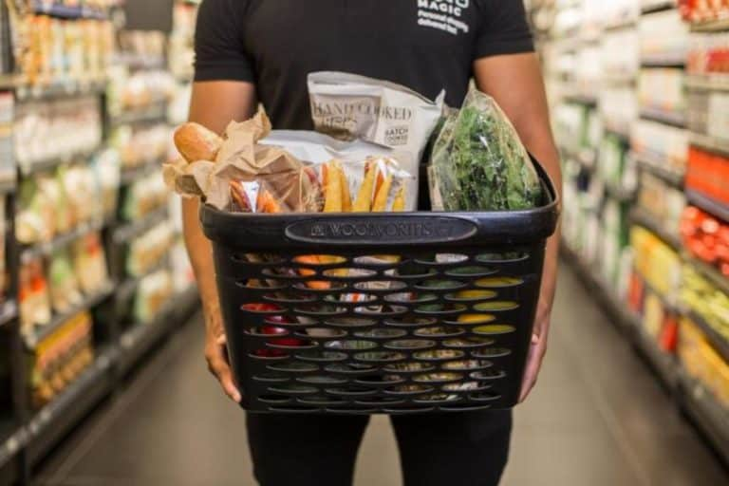
ДЕТАЛИЗАЦИЯ НАШЕЙ МОДЕЛИ| СОЗДАНИЕ ПРОФИЛЕЙ
Большие сценарии
ЦИФРОВОЙ ПЕРЕХОД
ЭКОЛОГИЧЕСКАЯ УСТОЙЧИВОСТЬ
R&D
ИННОВАЦИИ
ПИЩЕВАЯ БЕЗОПАСНОСТЬ

Slide 23
ДЕТАЛИЗАЦИЯ НАШЕЙ МОДЕЛИ| СОЗДАНИЕ ПРОФИЛЕЙ
Как оцениваются различные критерии (СИСТЕМА БАЛЛОВ)
УРОВЕНЬ ПРИОРИТЕТОВ– в основном на основе тенденций/политик
ОЦЕНКА ВОЗДЕЙСТВИЯ– в основном на основе тенденций/ Заинтересованные стороны
НАЛИЧИЕ ВРЕМЕНИ – в основном на основе опыта
ЧИСЛО СТАЖЁРОВ– в основном на основе неформальных консультаций наших членов

Slide 24
ДЕТАЛИЗАЦИЯ НАШЕЙ МОДЕЛИ| ПРОФИЛИ (государственный уровень)
ANQEP
Национальное агентство по квалификациям и профессиональному образованию и обучению (ANQEP) является государственным институтом, интегрированным в систему косвенного управления государством и обладающим административной, финансовой и педагогической автономией.
Миссия этого Агентства состоит в том, чтобы способствовать повышению уровня квалификации молодежи и взрослых в Португалии, способствуя как растущему спросу на школьные и профессиональные квалификации (двойная сертификация) на нетретичном уровне, так и предложению начального профессинального образования и обучения на протяжении всей жизни, которое является широко привлекательным, качественным и актуальным для рынка труда.

Slide 25
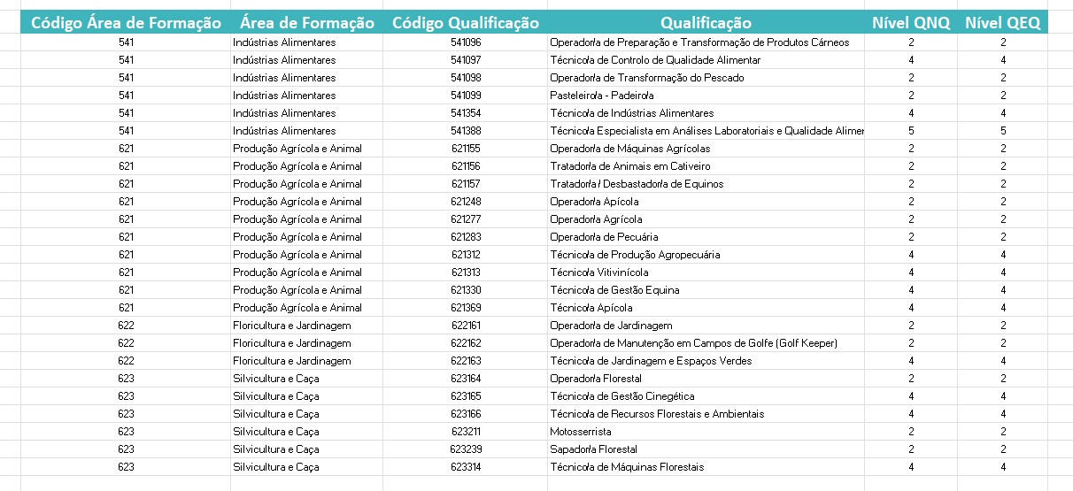
ДЕТАЛИЗАЦИЯ НАШЕЙ МОДЕЛИ| ПРОФИЛИ (государственный уровень
ANQEP
FIPA является активным членом Отраслевого Совета по квалификациям - AGRIFOOD
Национальный каталог квалификаций– 25 квалификаций

Slide 26
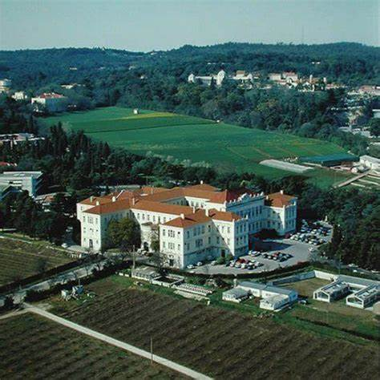
ДЕТАЛИЗАЦИЯ НАШЕЙ МОДЕЛИ| ПРОФИЛИ (государственно-частный уровень)
АКАДЕМИЯ
Член школьного Совета

Slide 27
ПРЕДСТАВЛЯЕМ НАШУ МОДЕЛЬ
Ф
И
Н
А
Н
С
И
Р
О
В
А
Н
И
Е
ТРЕНДЫ ПОЛИТИКИ
ТРЕНДЫ ПОТРЕБИТЕЛЕЙ / КОМПАНИЙ ПРАВОВАЯ БАЗА/ ПОЛИТИКА БЕНЧМАРК / ЗАИНТЕРЕСОВАННЫЕ СТОРОНЫ / ПРОЕКТЫ ЕС
ПРОФИЛИ
ПРИОРИТЕТЫ
ОБУЧЕНИЕ
ИНСТРУМЕНТЫ
МЕТОДОЛОГИИ
ОЦЕНКА
РЕАКЦИЯ
ВЛИЯНИЕ
ОЦЕНКА ВОЗДЕЙСТВИЯ
НАЛИЧИЕ ВРЕМЕНИ
КОЛИЧЕСТВО СТАЖЕРОВ
ДИЗАЙН
ОБУЧЕНИЕ
ПОВЕДЕНИЕ
ИСПОЛЬЗОВАНИЕ ИНФОРМАЦИЮ
РАЗРАБОТКА СЦЕНАРИЯ
ДЕЙСТВИЯ
УЛУЧШЕНИЕ

Slide 28
ДЕТАЛИЗАЦИЯ НАШЕЙ МОДЕЛИ| ОБУЧЕНИЕ
ДЕЙСТВИЯ
ИНСТРУМЕНТЫ
МЕТОДОЛОГИИ
ДИЗАЙН

Slide 29
ДЕТАЛИЗАЦИЯ НАШЕЙ МОДЕЛИ| ОБУЧЕНИЕ
СОБСТВЕННЫЕ И ЗАИНТЕРЕСОВАННЫЕ СТОРОНЫ
Очные занятия
Онлайн обучение
Перевернутый класс

Slide 30
ПРЕДСТАВЛЯЕМ НАШУ МОДЕЛЬ
Ф
И
Н
А
Н
С
И
Р
О
В
А
Н
И
Е
ТРЕНДЫ ПОЛИТИКИ
ТРЕНДЫ ПОТРЕБИТЕЛЕЙ / КОМПАНИЙ ПРАВОВАЯ БАЗА/ ПОЛИТИКА БЕНЧМАРК / ЗАИНТЕРЕСОВАННЫЕ СТОРОНЫ / ПРОЕКТЫ ЕС
ПРОФИЛИ
ПРИОРИТЕТЫ
ОБУЧЕНИЕ
ИНСТРУМЕНТЫ
МЕТОДОЛОГИИ
ОЦЕНКА
РЕАКЦИЯ
ВЛИЯНИЕ
ОЦЕНКА ВОЗДЕЙСТВИЯ
НАЛИЧИЕ ВРЕМЕНИ
КОЛИЧЕСТВО СТАЖЕРОВ
ДИЗАЙН
ОБУЧЕНИЕ
ПОВЕДЕНИЕ
ИСПОЛЬЗОВАНИЕ ИНФОРМАЦИЮ
РАЗРАБОТКА СЦЕНАРИЯ
ДЕЙСТВИЯ
УЛУЧШЕНИЕ

Slide 31
ДЕТАЛИЗАЦИЯ НАШЕЙ МОДЕЛИ| ОЦЕНКА
Улучшение
Первоначальные отзывы
Обучение
Оценка воздействия
Производитель-ность

Slide 32
ПРЕДСТАВЛЯЕМ НАШУ МОДЕЛЬ
Ф
И
Н
А
Н
С
И
Р
О
В
А
Н
И
Е
ТРЕНДЫ ПОЛИТИКИ
ТРЕНДЫ ПОТРЕБИТЕЛЕЙ / КОМПАНИЙ ПРАВОВАЯ БАЗА/ ПОЛИТИКА БЕНЧМАРК / ЗАИНТЕРЕСОВАННЫЕ СТОРОНЫ / ПРОЕКТЫ ЕС
ПРОФИЛИ
ПРИОРИТЕТЫ
ОБУЧЕНИЕ
ИНСТРУМЕНТЫ
МЕТОДОЛОГИИ
ОЦЕНКА
РЕАКЦИЯ
ВЛИЯНИЕ
ОЦЕНКА ВОЗДЕЙСТВИЯ
НАЛИЧИЕ ВРЕМЕНИ
КОЛИЧЕСТВО СТАЖЕРОВ
ДИЗАЙН
ОБУЧЕНИЕ
ПОВЕДЕНИЕ
ИСПОЛЬЗОВАНИЕ ИНФОРМАЦИЮ
РАЗРАБОТКА СЦЕНАРИЯ
ДЕЙСТВИЯ
УЛУЧШЕНИЕ

Slide 33
ДЕТАЛИЗАЦИЯ НАШЕЙ МОДЕЛИ| ФИНАНСИРОВАНИЕ
Учебные и образовательные учреждения, финансируемые государственными программами и частным сектором
Новые программы после пандемии COVID
Внутреннее обучение, финансируемое компаниями-членами и заинтересованными сторонами на основе каждого учебного курса.
“Если Вы думаете, что образование стоит дорого, попробуйте незнание”

Slide 34
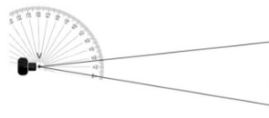
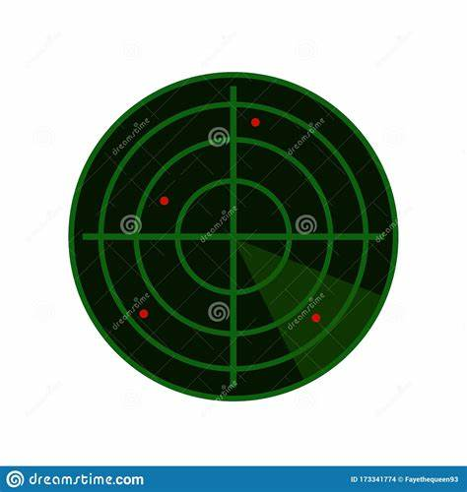
ВОПРОСЫ для ОБСУЖДЕНИЯ
Коммуникация
Есть ли у вас хорошие отчёты с рынка труда?
Турбулентность
Знаете ли вы о фактах турбулентности?
Чёткое представление
Есть ли у вас чёткое представление о своём маршруте?
Радар дальнего действия
Есть ли у вас видение будущего ?
Данные о полёте
Есть ли у вас хорошие аналитические данные?
Область
Сопоставляете ли вы опыт/знания?
?

Slide 35
Использование данных о рынке труда для обеспечения лучшего соответствия между спросом и предложением навыков в агропродовольственном секторе Португалии
Педро Кейрос
Ташкент | 18 октября 2023 г

